Slide 1
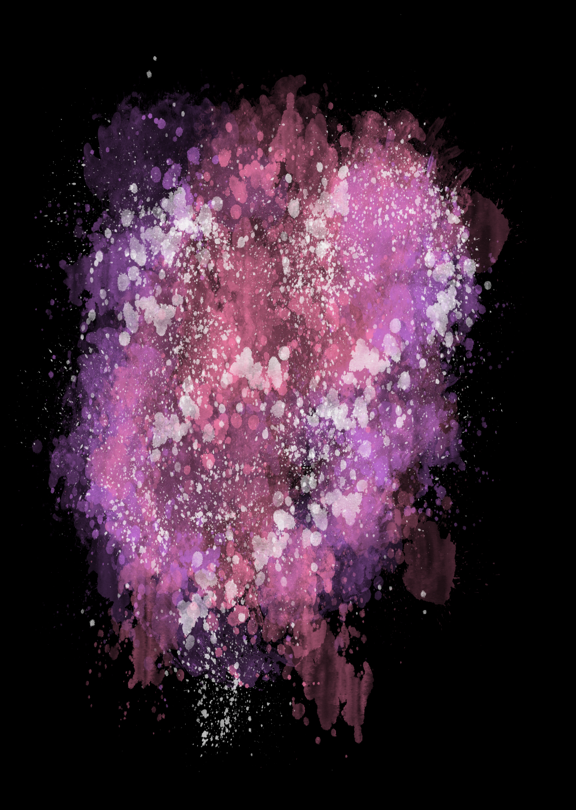
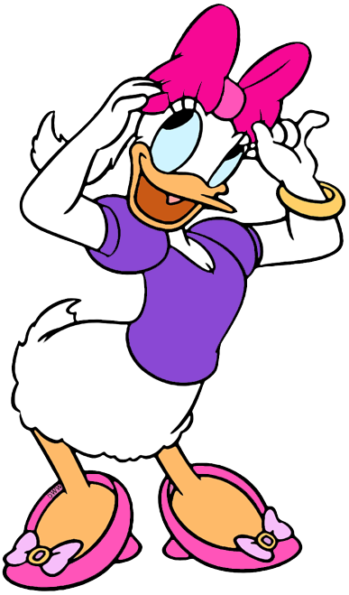
INGLES
Institución Educativa Señor de los Milagros
Segundo
a
Maryori
Saori
Notes:
Mas archivos editables en www.robnei.blog

